Slide 1
Robot Maşină 4WD Arduino
Specializare: Automatică şi Informatică Aplicată
Anul: 2023-2024
Grupa: 4LF421
Nume: Dima Petru Rares, Dobre Alexandu Nicolae
Profesor coordonator: Trăsnea Bogdan

Slide 2
Scopul proiectului
Dezvoltarea unui robot maşină 4WD capabil să evite obstacole cu ajutorul unui senzor de ultrasunete manevrat de un servomotor

Slide 3
Procesul de asamblare al robotului

Slide 4
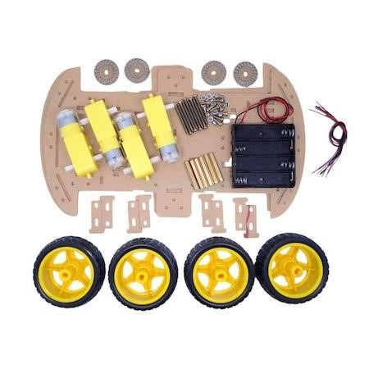
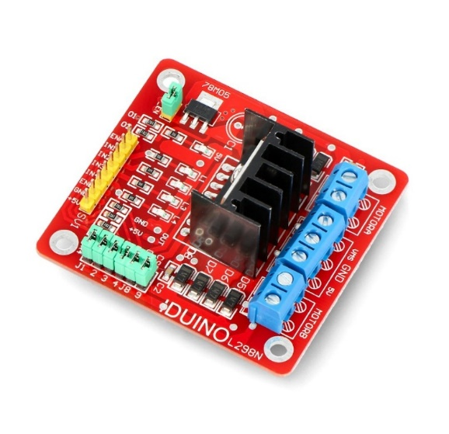
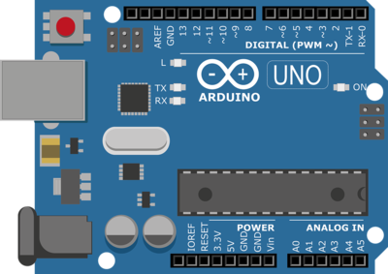
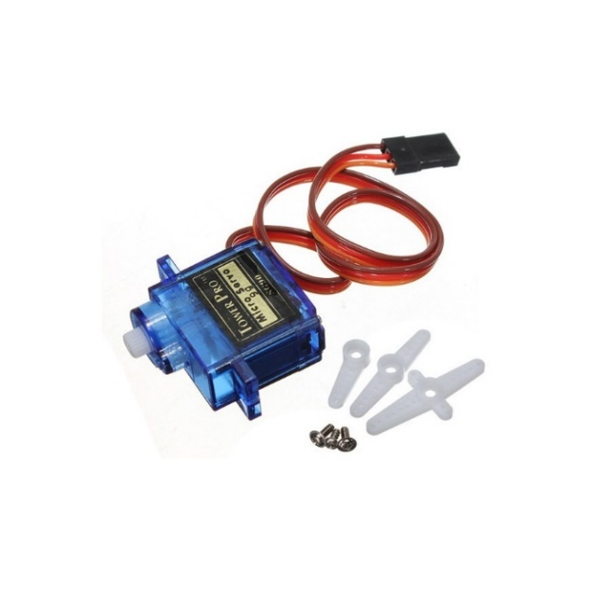
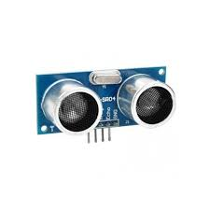
Componentele necesare asamblării conţinute în kit
1 x placă de dezvoltare Arduino
1 x modul driver motoare L298N Compatibil Arduino
1 x senzor de mişcare cu ultrasunete HC-SR04
1 x servomotor SG90
1 x minibreadboard
25 x fire de salt (jumper wires)
4 x baterii AAA (+ suport)
1x baterie 9V (+support)
4 x Motoare cu reductor
4 x Roți
2 x Plăci acrilic
4 x Coloane de cupru
Şuruburi M3*28 şi Piuliţe M3
Unelte care au facilitat asamblarea: şurubelniţe, cleşte, pistol de lipit.

Slide 5
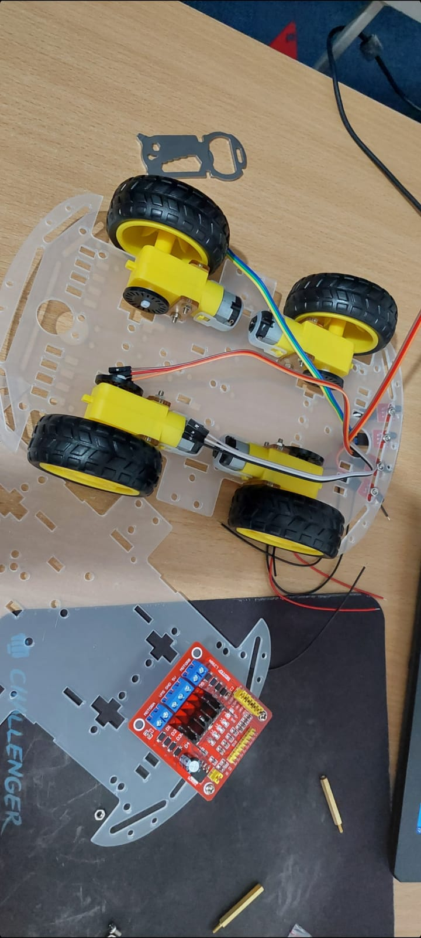
Crearea structurii de bază
Motoare DC (Curent Continuu):
Motoarele DC sunt dispozitive electrice care transformă energia electrică în mișcare rotațională.
Ele funcționează pe bază de curent continuu și sunt utilizate într-o varietate de aplicații, precum crearea de roboți.

Slide 6
Utilizarea modulului motor driver L298N
Puntea-H L298N:
Este un circuit integrat utilizat pentru controlul motoarelor DC bidirecționale.
Permite controlul direcției și vitezei motoarelor, suportând o gamă largă de tensiuni și curenti.
Firele motoarelor sunt conectate la terminale in perechi astfel incat rotile de pe ambele jumatati sa aiba acelasi sens de rotatie.
Firele de alimentare intra in terminale +12V şi GND.
În GND intra si un fir conectat la plăcuța Arduino pentru a asigura o referință electrică stabilă între acestea.

Slide 7

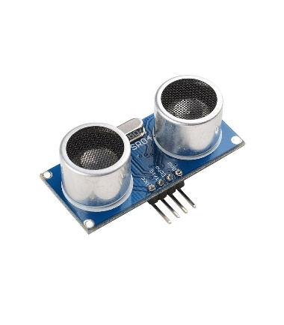
Utilizarea senzorului de ultrasunete HC-S04 și a servomotorului SG90
Senzor HC-SR04:
Este un senzor de distanță ultrasonic capabil să măsoare distanțe cuprinse între 2 cm - 400 cm cu precizie mare mare și timp de răspuns rapid utilizând unde sonore.
Servo SG90:
Servomotorul este un dispozitiv electromecanic utilizat pentru controlul precis al poziției senzorului ultrasonic

Slide 8
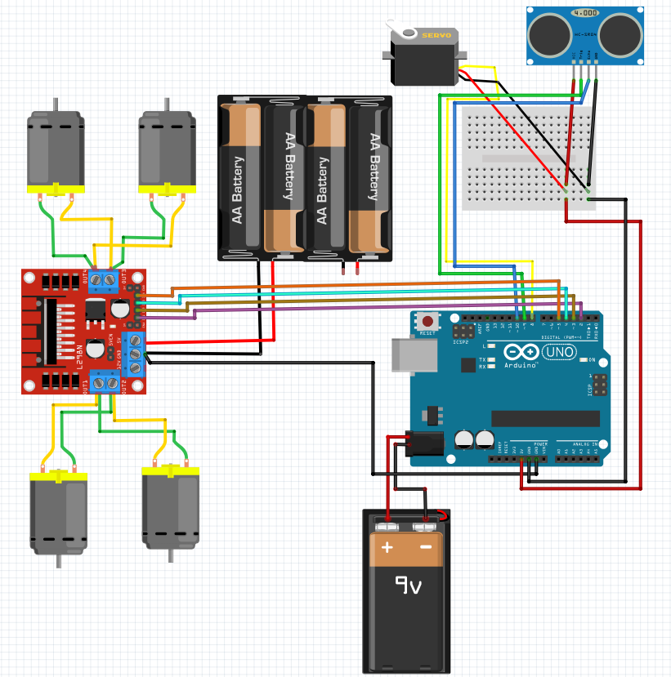
Schema electrică
Placuta Arduino este alimentata de o baterie de 9V.
Porturile 2,3,4,5 ale placutei Arduino sunt conectate la porturile IN1, IN2, IN3, IN4 ale puntii H. Un port GND este conectat de asemnea in terminalul GND al puntii H.
Terminalele M-A si M-B ale puntii H sunt conectate la motoare, iar cele GND și VCC sunt conectate la cele 4 baterii 1,5V legate in serie.
Pinii de alimentare ai servomotorului si ai senzorului ultrasonic sunt conectati la Arduino printr-un breadboard, iar pinul de control al servomotorului alaturi de pinii Trig si Echo ai senzorului sunt conectati la pinii 8,9,10 ai placutei Arduino.

Slide 9
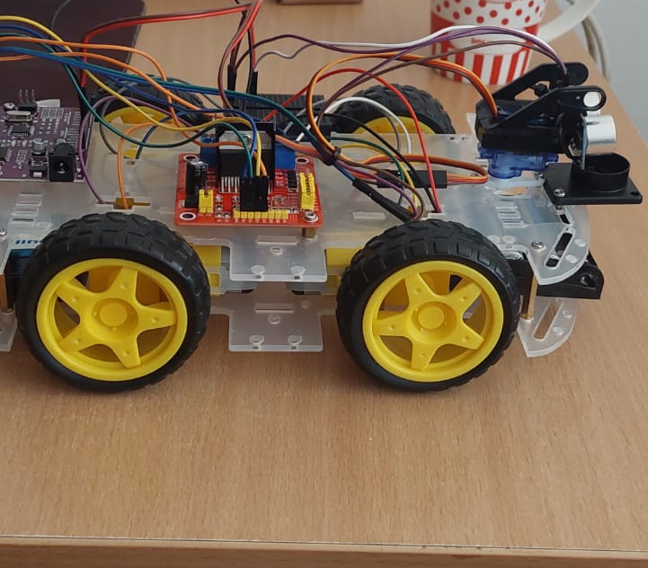
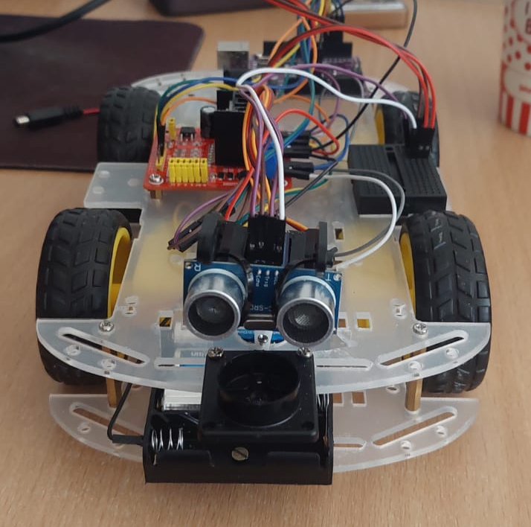
Rezultatul final

Slide 10
Programarea robotului folosind software-ul Arduino IDE

Slide 11
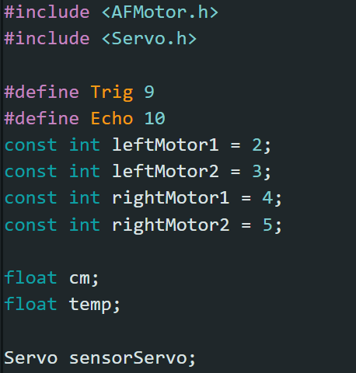
Introducerea librăriilor AFMotor.h şi Servo.h și
declararea constantelor şi variabilelor utilizate în funcţionalitatea programului.

Slide 12
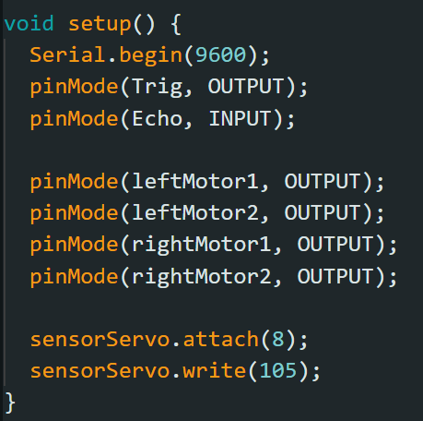
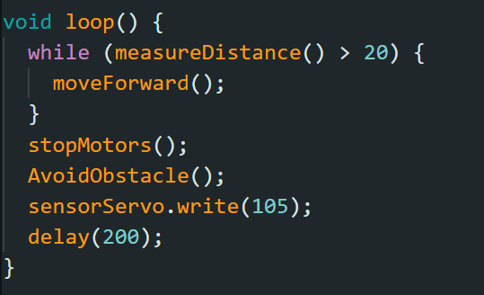
Functia setup()
iniţializarea comunicării seriale la o rată de transfer de 9600
configurarea pinilor
Functia loop()
intră într-un buclă si controlează mersul inainte sau oprirea masinii la detectarea obstacolelor
după evitarea obstacolului intoarce senzorul la pozitia initială

Slide 13
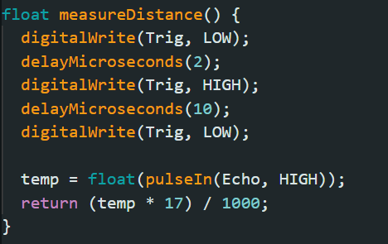
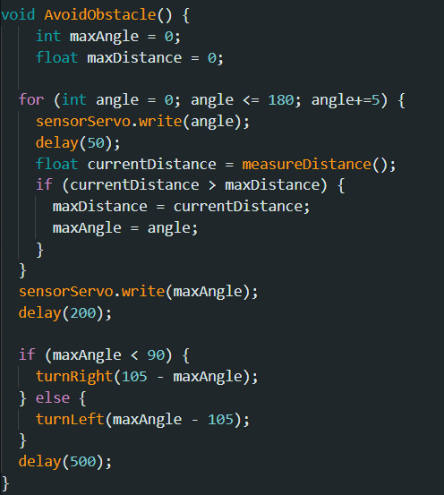
Functia measureDistance()
declansează senzorul cu ultrasunete
calculează și returnează distanta pe baza timpului măsurat
Functia AvoidObstacle()
efectuează o scanare de la 0 la 180 de grade în intervale de
măsoară distanta în fiecare unghi si găseste unghiul cu distanta maximă
decide dacă să vireze la stânga sau la dreapta pe baza unghiului cu distanta maxima

Slide 14
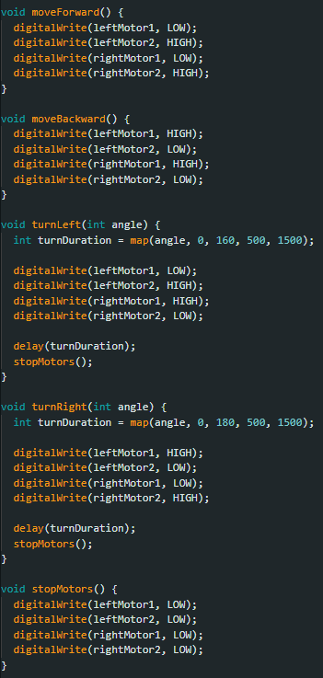
Functii de control
moveForward(): activează motoarele pentru a deplasa robotul înainte
moveBackward(): activează motoarele pentru a deplasa robotul înapoi
turnLeft(angle): activează motoarele pentru a face să vireze robotul la stânga pentru o durată specificată în grade
turnRight(angle): activează motoarele pentru a face să vireze robotul la dreapta pentru o durată specificată în grade
stopMotors(): opreste toate miscările motoarelor

Slide 15
Bibliografie
https://www.youtube.com/watch?v=iajyaWi1Ln4&t=2820s
https://www.youtube.com/watch?v=E2sTbpFsvXI
https://sparks.gogo.co.nz/ch340.html
https://github.com/adafruit/Adafruit-Motor-Shield-library/blob/master/AFMotor.h
https://github.com/arduino-libraries/Servo/blob/master/src/Servo.h

